Slide 1


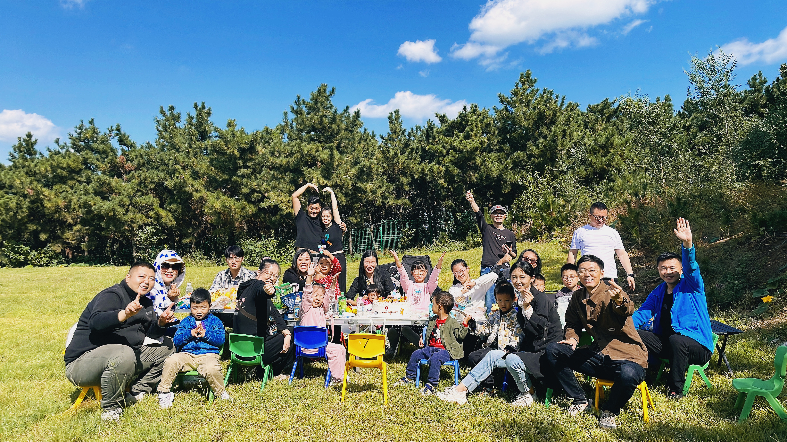


爱之音青年团契 2024 生日会
2024.10.1

Slide 2
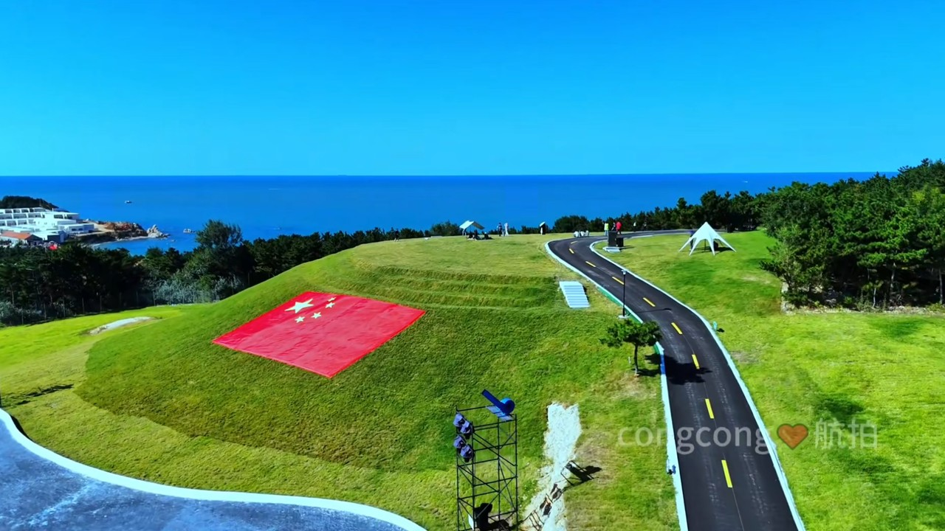




爱/之/音/生/日/会
一起赞美
一起快乐
主题神迹《五饼二鱼》
2024年度 10月1日
【团契户外草坪生日PARTY】
夜肆威海 / 不见不散
2024/10/01/09:00

